Slide 1
COMPUTER IMAGE PROCESSING
计算机图像处理
Notes:
上课前的投影，正式开始时消失

Slide 2
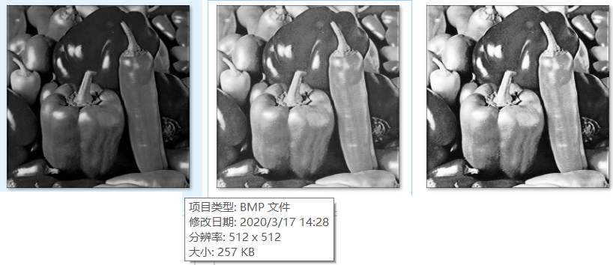
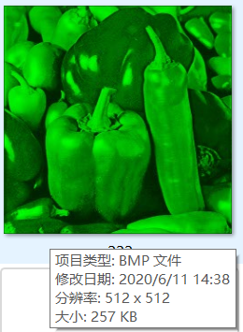
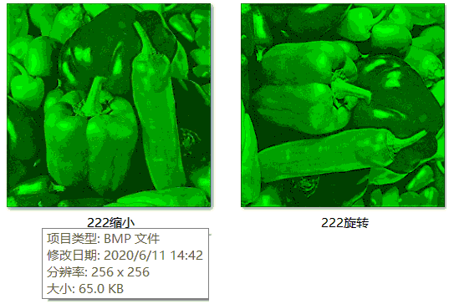

Slide 3
图像表示与描述
图像表示与描述是图像识别和理解的重要组成部分

Slide 4
图像表示

Slide 5
概 述
图像表示分两大类:
边界表示
    关心的是图像中区域的形状特征
    如链码、边界分段等
区域表示
    则倾向于反映区域的灰度、颜色、纹理等特征的特点
    如四叉树、骨架等

Slide 6
链 码
1
2
2
1
3
1
2
0
3
0
4
0
7
4
5
5
3
6
(a) 4-链码
(b) 6-链码
(c) 8-链码
三种链码的形式：4-链码，6-链码以及8-链码

Slide 7
链 码
1
1
0
0
7
7
1
7
1
7
3
7
2
6
2
6
1
5
0
1
5
2
2
5
3
5
3
4
4
4
4
5
4
用8-链码表示边界
Notes:
选择不同的起始位置，得到的链码不同：可以选择链码中的最小值，进行表示，或者选取最左上角的点作为起点
如果图像发生旋转，对应的链码也不同：可以采用差分来解决

Slide 8
链 码
选定起始点
1
1
0
0
7
7
1
7
1
7
3
7
2
6
2
6
1
5
0
1
5
2
2
5
3
5
3
4
4
4
4
5
4
用8-链码表示边界
Notes:
选择不同的起始位置，得到的链码不同：可以选择链码中的最小值，进行表示，或者选取最左上角的点作为起点
如果图像发生旋转，对应的链码也不同：可以采用差分来解决

Slide 9
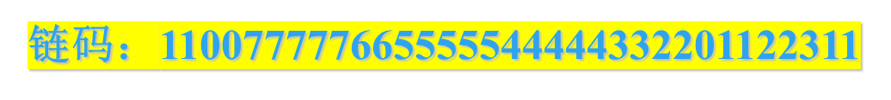
链 码
选定起始点
1
1
0
0
7
7
1
7
1
7
3
7
2
6
2
6
1
5
0
1
5
2
2
5
3
5
3
4
4
4
4
5
4
用8-链码表示边界
Notes:
选择不同的起始位置，得到的链码不同：可以选择链码中的最小值，进行表示，或者选取最左上角的点作为起点
如果图像发生旋转，对应的链码也不同：可以采用差分来解决

Slide 10
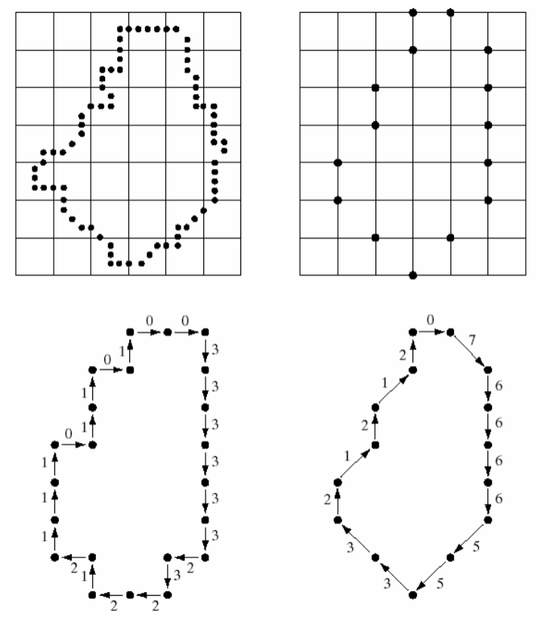
链码码长过长时采用较大的网格进行重采样，从而减少边界点，减少码长的同时提高抗噪声干扰能力。
Notes:
把与网格线和边界点最接近的大网格点作为新的边界点，

Slide 11
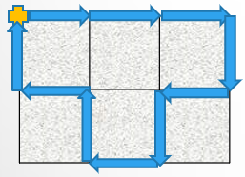

两者链码是否相同？

Slide 12
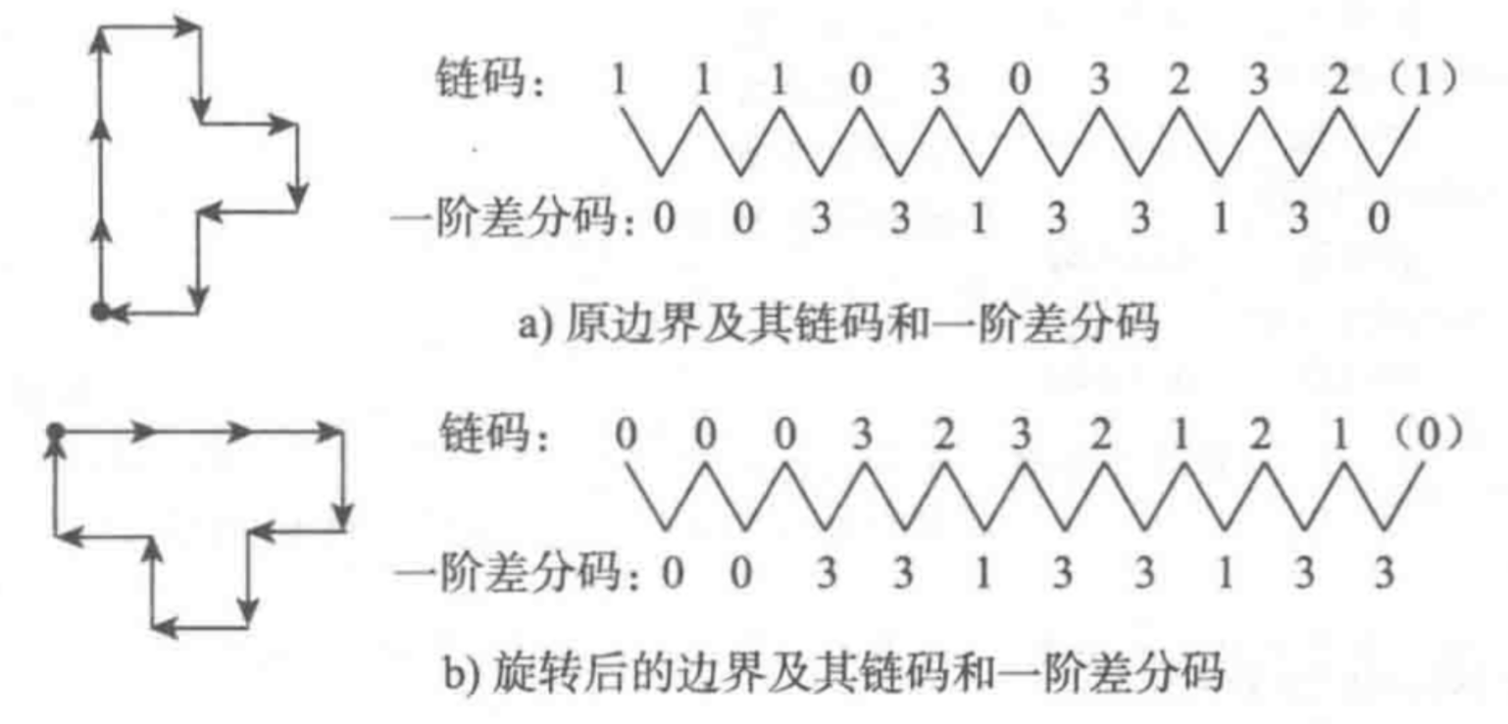

Slide 13
边界分段
基本方法
将边界分成若干段，然后分别对每一段进行表示，从而降低了边界的复杂度，并简化表示过程，尤其是当边界具有多个凹点的时候这种方法更为有效。
基本步骤
构造边界的凸包（包含边界的最小凸集）
跟踪区域凸包的边界，记录凸包边界进出区域的转变点即可实现对边界的分割
Notes:
链码方法是对每一个边界点进行分析，得到的链码相当长。边界分段，将边界分成若干段，然后对每段再进行表示，降低边界的复杂度。

Slide 14


边界分段
(a) 区域S，其凸包H，及其凸残差D
(b) 区域S的边界分段结果
区域的边界分段
Notes:
凸包为包含区域的最小凸集，这个凸集的形状最常见的是多边形，也可以用图中所示的圆形的凸集

Slide 15
多边形近似
数字边界也可以用多边形近似来逼近。由于多边形的边用线性关系来表示，所以关于多边形的计算比较简单，有利于得到一个区域的近似值。 多边形近似比链码、边界分段更具有抗噪声干扰的能力。对封闭曲线而言，当多边形的线段数与边界上点数相等时，多边形可以完全准确的表达边界。
但在实际应用中，多边形近似的目的是用最少的线段来表示边界，并且能够表达原边界的本质形状
Notes:
边界分段和链码容易受噪声影响，导致出现零碎的划分和链码增加不必要的编码

Slide 16
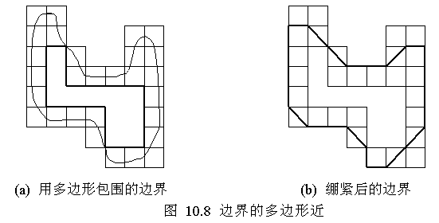
多边形近似
边界的多边形近

Slide 17
标记图
标记（signature）是边界的一维表达
基本思想是将原始的二维边界用一个一维函数来表示，以达到降低表达难度的效果。

Slide 18
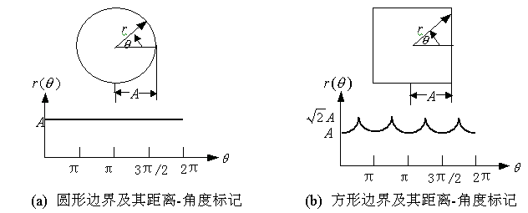
标记图
边界以及其标记图表示

Slide 19


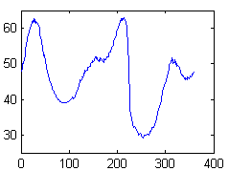
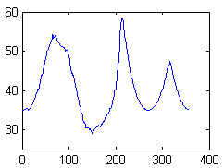
标记图
边界1
边界2
边界1的标记图
边界1的标记图
边界的标记图

Slide 20
边界描述

Slide 21
边界长度
边界长度是边界所包围的区域的轮廓的周长
4-连通边界：其长度为边界上像素点个数；
8-连通边界：其长度为对角码个数乘上√2再加上水平和垂直像素点的个数的和。

Slide 22
边界直径
边界直径是边界上任意两点距离的最大值
（a）原边界
（b）边界的直径
边界及其直径

Slide 23
形状数
形状数是基于4-链码的边界描述符
形状数定义为值最小的4-链码的一阶差分码

Slide 24
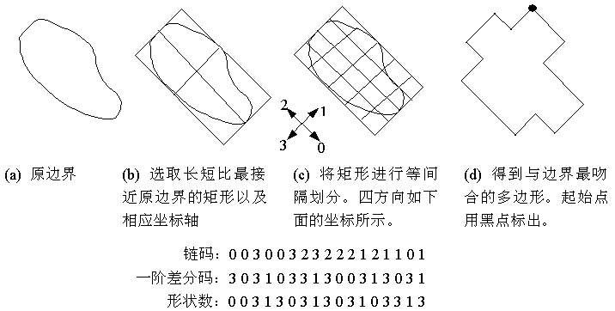
形状数
获取形状数的步骤

Slide 25
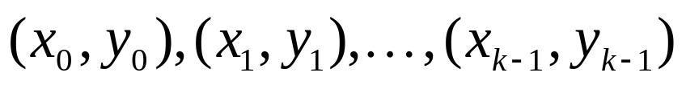
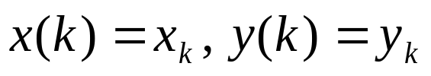
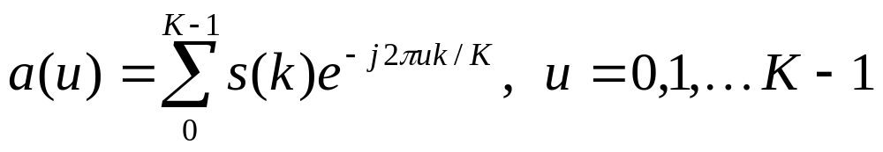
傅里叶描述子
图像边界点序列
令
记
边界的傅立叶描述子

Slide 26








傅里叶描述子
（a）字母‘H’ （b）边界图
（c）全部傅立叶 （d）采用225项(50%)
（e）采用45项(10%) （f）采用27项(6%) （g）采用18项(4%) （h）采用9项(2%)
边界的傅立叶描述子及重构

Slide 27
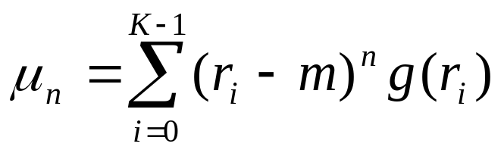
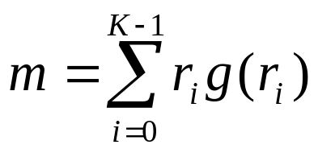
统计矩
统计矩：用1-D函数描述边界曲线，易于实现
并且具有对边界形状的物理意义

Slide 28
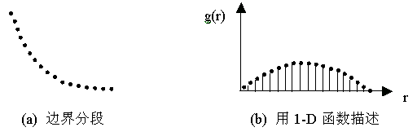
统计矩
统计矩描述

Slide 29
区域描述

Slide 30
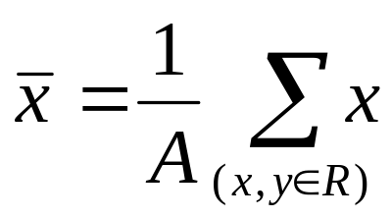
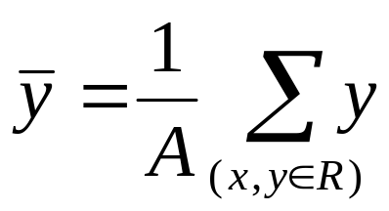
区域面积与重心
a = regionprops (A, ‘Area’)
c = regionprops (A, ‘Centroid’)
面积
重心
区域A的
重心计算
Notes:
区域的面积通过数像素点个数来计算

Slide 31
纹 理
反映像素灰度的空间分布属性的图像特征通常变现为局部不规则但宏观有规律性
常用的纹理描述方法
统计法
频谱法

Slide 32
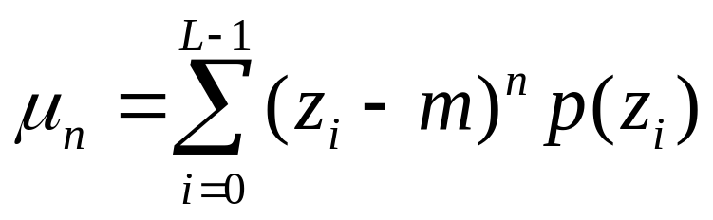
纹 理
统计法
统计法是基于图像的灰度直方图的特性来描述纹理
灰度均值m的n阶矩
L为图像可能的灰度极

Slide 33
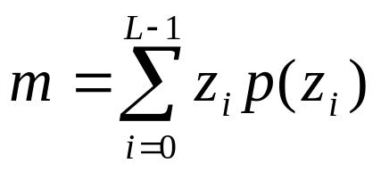
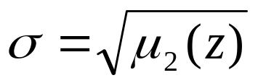
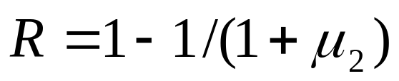
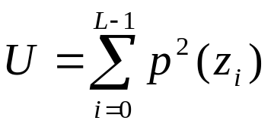
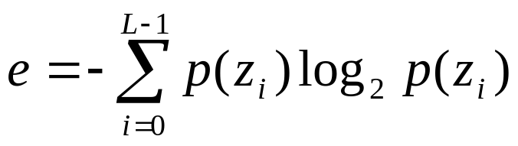
纹 理
统计法
均值
常用的纹理的统计度量
标准差
平滑度
一致性
熵

Slide 34


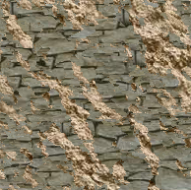
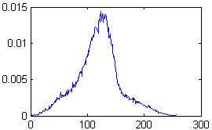
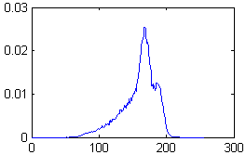
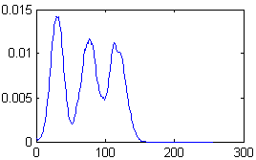
纹 理
统计法
木纹 周期纹理 砖块
纹理图像及其直方图

Slide 35




纹 理
频谱法
（a）鹅卵石 （b）沙石 （c）鹅卵石频谱图 （d）沙石频谱图
纹理图像及其频谱图

Slide 36
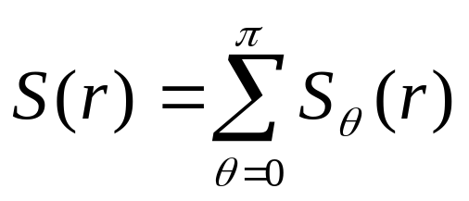
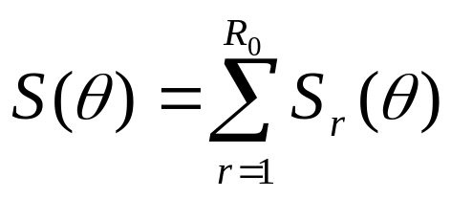
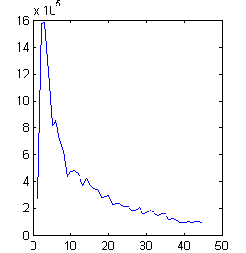
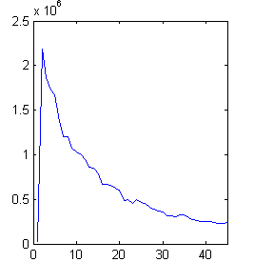
纹 理
频谱法
（a）鹅卵石图像的S(r) （b）沙石图像的S(r)
纹理图像的频谱特征

Slide 37
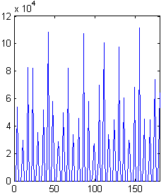
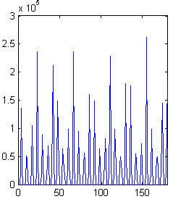

纹 理
频谱法
（c）鹅卵石图像的 （d）沙石图像的
纹理图像的频谱特征

